Slide 1


NENU
研究生信息管理系统操作说明
个人研究计划

Slide 2
，
目录
01
系统集成访问
02
学生操作说明
03
导师操作说明

Slide 3
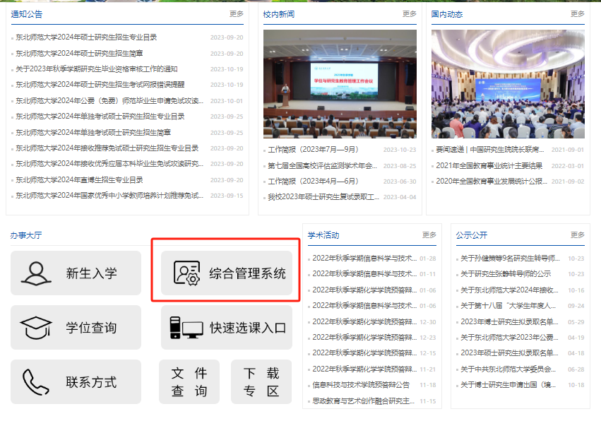
系统集成访问—多系统访问集成
通过研究生院首页办事大厅“研究生管理系统”或访问https://gs.nenu.edu.cn,通过统一身份认证登录系统，建议使用谷歌浏览器或360浏览器极速模式

Slide 4
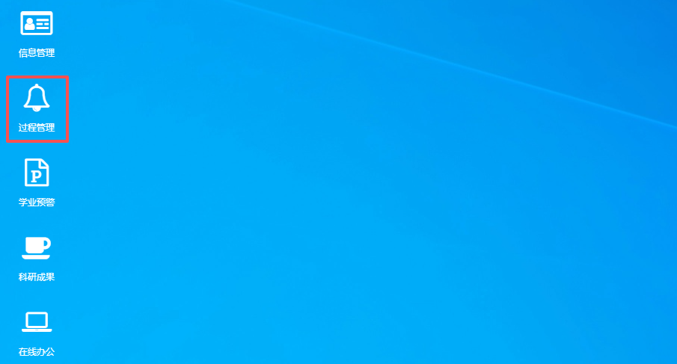
系统集成访问—通过平台访问系统
登录系统后点击“过程管理”，在浏览器弹出培养环节系统。

Slide 5
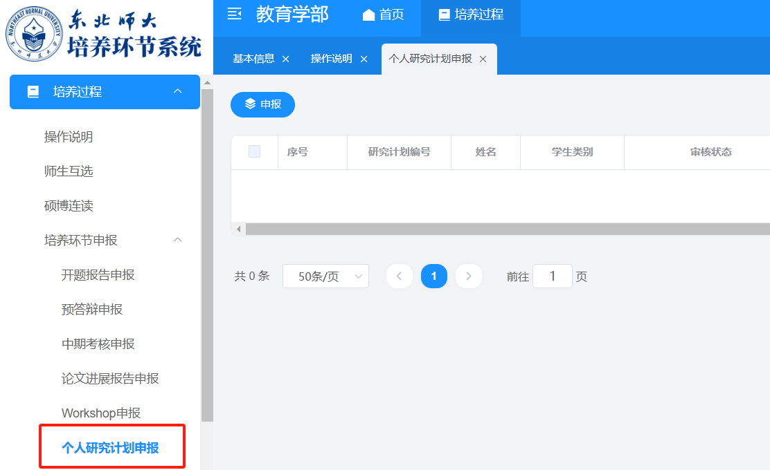
学生操作说明—跳转培养环节系统
点击“个人研究计划申报”按钮，学术型研究生申报个人研究计划。

Slide 6
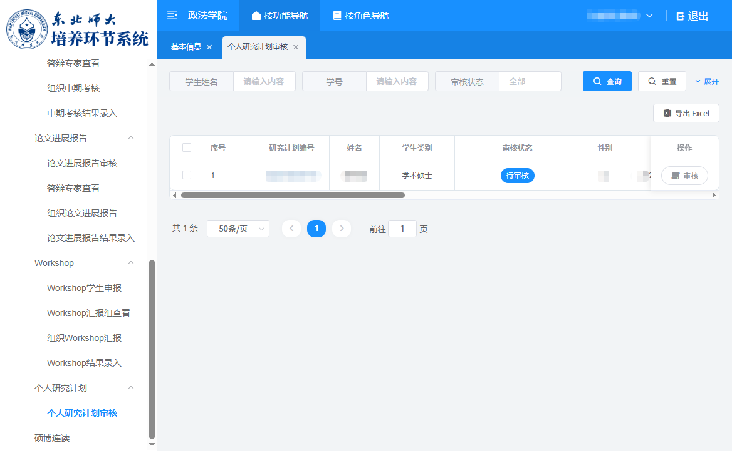
导师操作说明—跳转培养环节系统
点击“个人研究计划审核”按钮，导师对研究生申报的个人研究计划进行审核。

Slide 7

结束页
谢 谢
东北师范大学研究生院

